Slide 1
ККС 2025/2026
Викладач: Канцедал Георгій Олегович

Slide 2
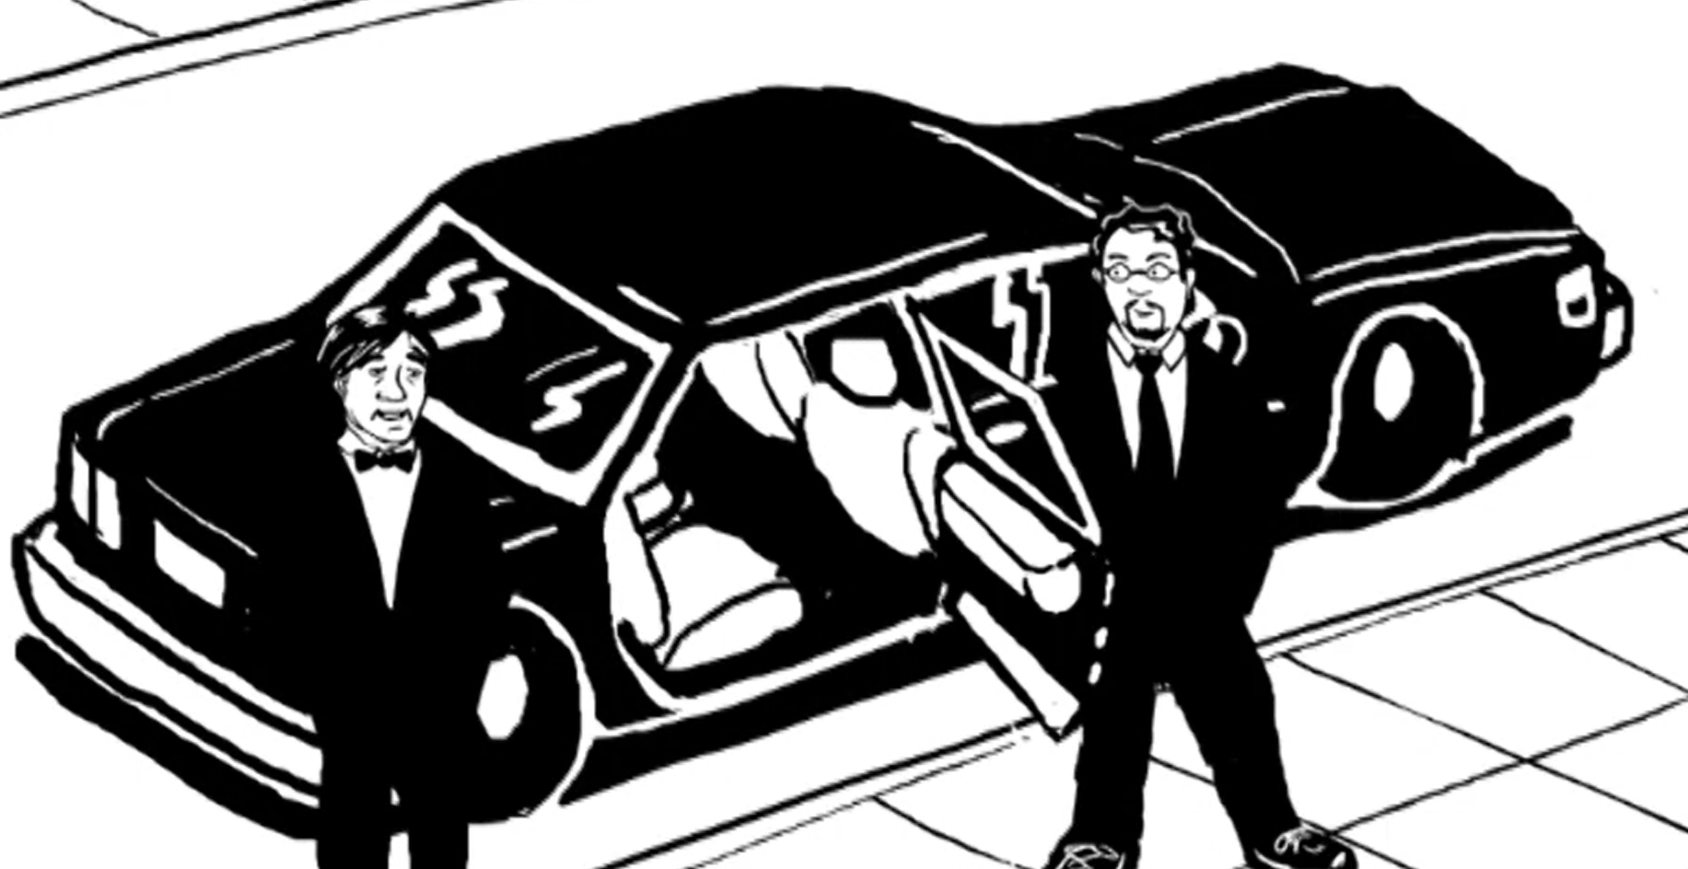
Сьогодні ми також розглянемо цікаві приклади, тож почнемо
Пізно в неділю вдень я повертався до Києва після перегляду вистави у Львівському театрі опери та балету. Я замовив послугу автомобіля, щоб повернутися додому. Послуга, включаючи чайові, коштувала $150. Але для мене це було того варте. Насправді, я був би готовий заплатити до $200 за зручність прямої поїздки додому.
Коли я підходив до машини, я зустрів одного зі своїх колег і швидко зрозумів, що цей знайомий теж дивився виставу і також прямував до Києва. Я міг би запропонувати йому поїхати разом, у машині достатньо місця. Усе, що нам потрібно зробити, – це домовитися, скільки він заплатить за поїздку.

Slide 3
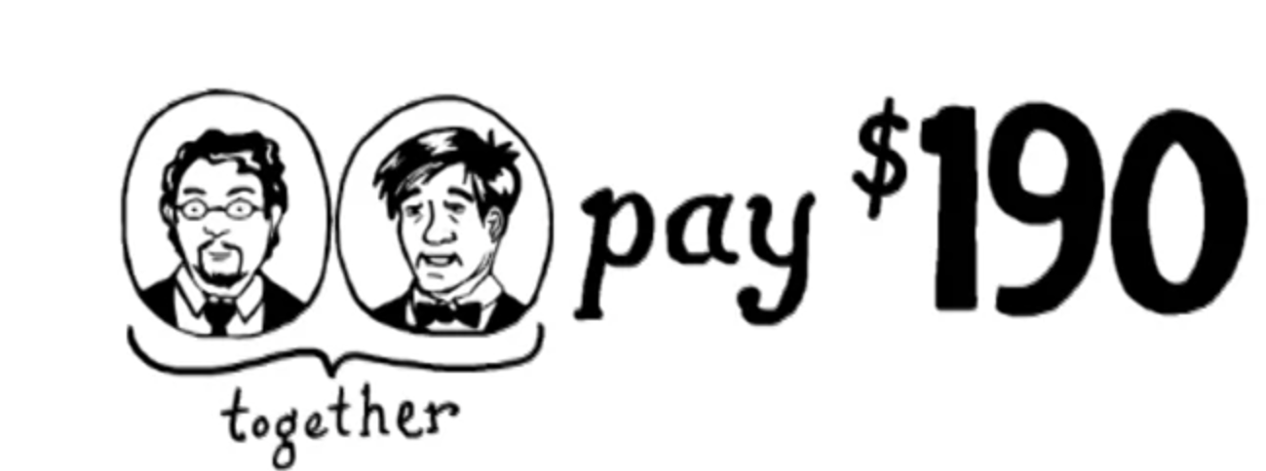
Приклад
Ось трохи передісторії. Якби він не скористався послугою автомобіля, то взяв би таксі до львівського залізничного вокзалу, сів би на поїзд до Києва, а потім ще раз взяв би таксі додому. Усе це коштувало б $40, добре? Отже, це те, що він зробив би, якби ми не домовилися.
Що нам робити?
Ось кілька варіантів. Ми могли б поділити вартість $150, і він заплатив би мені $75. Він міг би просто дати мені вартість поїзда й таксі, які коштували б $40. Ми могли б поділити $40, і він заплатив би мені $20, або він міг би їхати безкоштовно, а я був би джентльменом.
Notes:
Як ви думаєте, який варіант правильний?
На мою думку, ми маємо розглядати це в контексті "що таке спільний виграш". І, за моїм описом, спільний виграш становить $40. Якщо ми не домовимося, я заплачу $150, а він – $40, тож разом ми заплатимо $190. Якщо ми домовимося, загальна вартість становитиме $150. Отже, працюючи разом, ми економимо $40. І це означає, що, на мою думку, правильна сума, яку він має мені заплатити, – це $20.

Slide 4
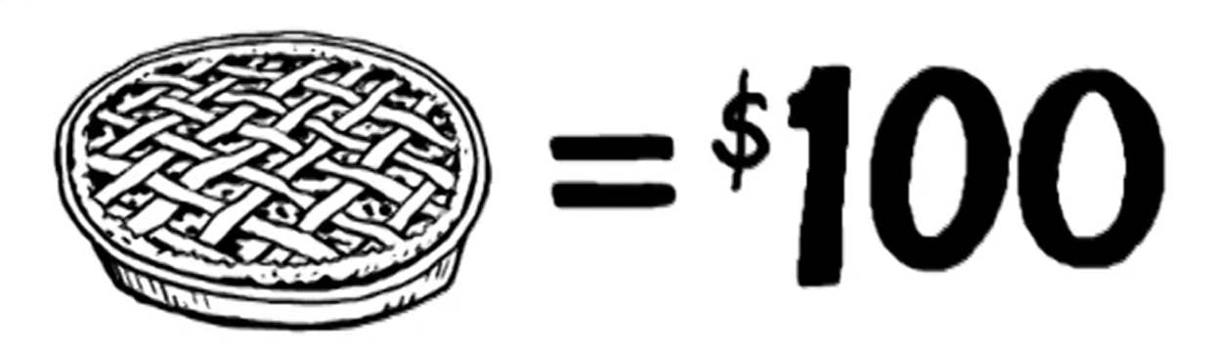
Приклад
Але історія, яку я розповів, опустила деякі важливі деталі. Зокрема, поїздка в машині комфортніша та швидша, ніж поїзд. І тому він був би готовий заплатити більше, ніж $40, щоб поїхати разом зі мною.
Оскільки ми колеги й усі карти на столі, ми обоє діємо не стратегічно. І він абсолютно чесно каже, що був би готовий заплатити аж до $100, щоб поїхати разом зі мною в машині.
Є також цінність його компанії для мене та моєї для нього. Але давайте просто проігноруємо це й не будемо враховувати.
Отже, його цінність становить $100. У такому разі "спільний виграш" становить $100. І тому він має заплатити мені $50. Якщо він це зробить, він залишиться на $50 попереду, бо заплатив $50 за щось, що коштує $100. А я залишуся на $50 попереду, бо отримав $50, щоб частково покрити витрати на поїздку.

Slide 5
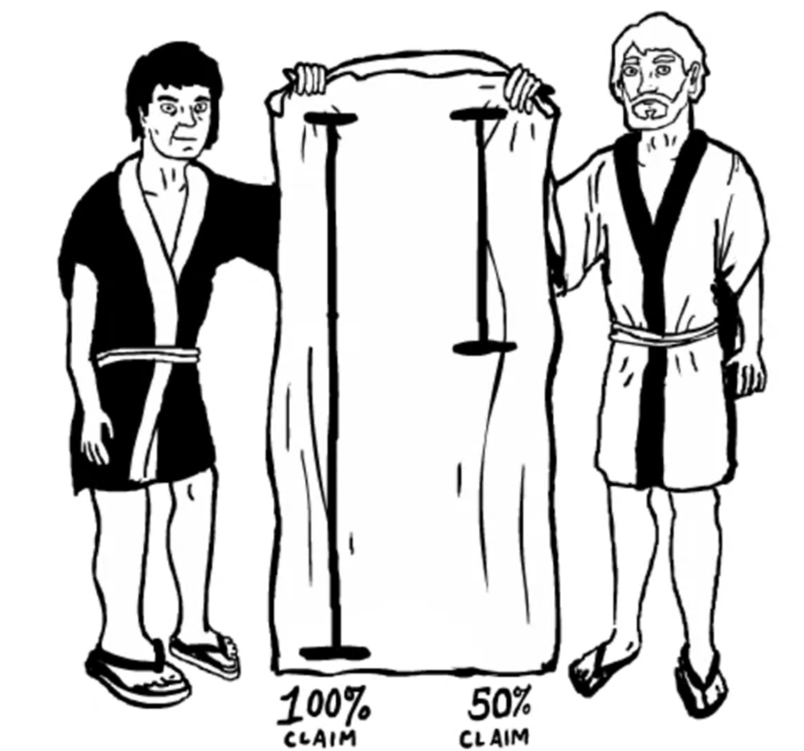
Вавилонський Талмуд
Вавилонський Талмуд, створений близько 2000 років тому, формує основу для єврейського цивільного, кримінального та релігійного права. Серед його численних принципів є незвичайний підхід до переговорів. Дозвольте мені процитувати короткий уривок із розділу про майнове право.
Два чоловіки з’являються перед судом, тримаючи одяг. Один каже: "Це повністю моє", а інший каже: "Половина цього – моя". Тоді перший отримає три чверті, а другий – одну чверть.

Slide 6
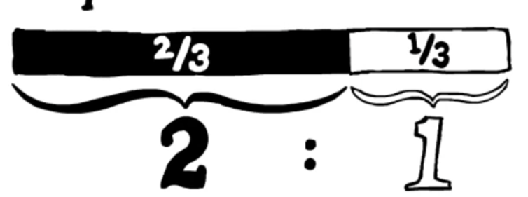
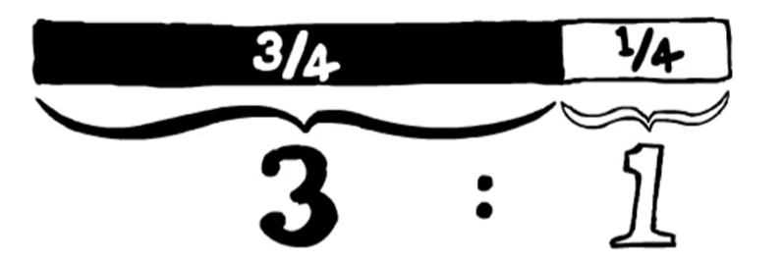
Приклад
Це може здатися нелогічним. Один стверджує, що весь одяг належить йому, а інший вимагає половину. Пропорційний поділ запропонував би співвідношення два до одного: дві третини першому й одну третину другому. Але Талмуд каже, що поділ має бути три до одного: три чверті тому, хто вимагає все, і лише чверть тому, хто вимагає половину.
Це виглядає дивно. Але цьому рішенню підґрунтям є проста логіка. Воно відоме як принцип "Розділеної тканини" і, як виявляється, має широке застосування в переговорах.

Slide 7
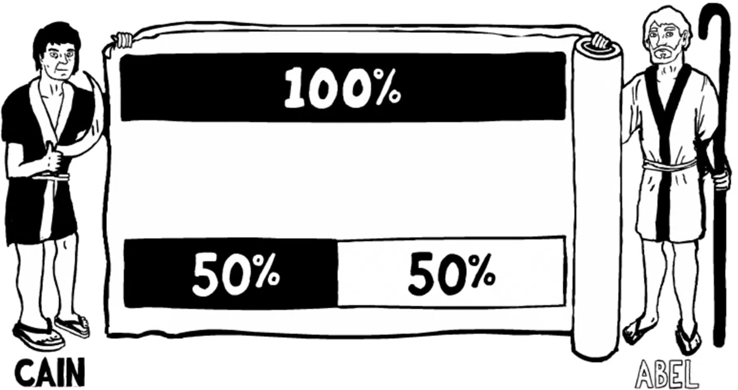
Приклад
Уявіть, що дві сторони, які сперечаються, тримають тканину з різних кінців. Перший робить заяву, починаючи з лівого боку: він заявляє, що вся тканина або "пиріг" належить йому, не поступаючись нічим своєму другому.
Другий, у свою чергу, претендує на половину тканини, починаючи з правого кінця, поступаючись іншою половиною першому.
Якщо подивитися на обидві претензії разом, то видно, що суперечка фактично стосується лише половини тканини. Другий поступився половиною першому, отже, ця частина не є спірною.

Slide 8
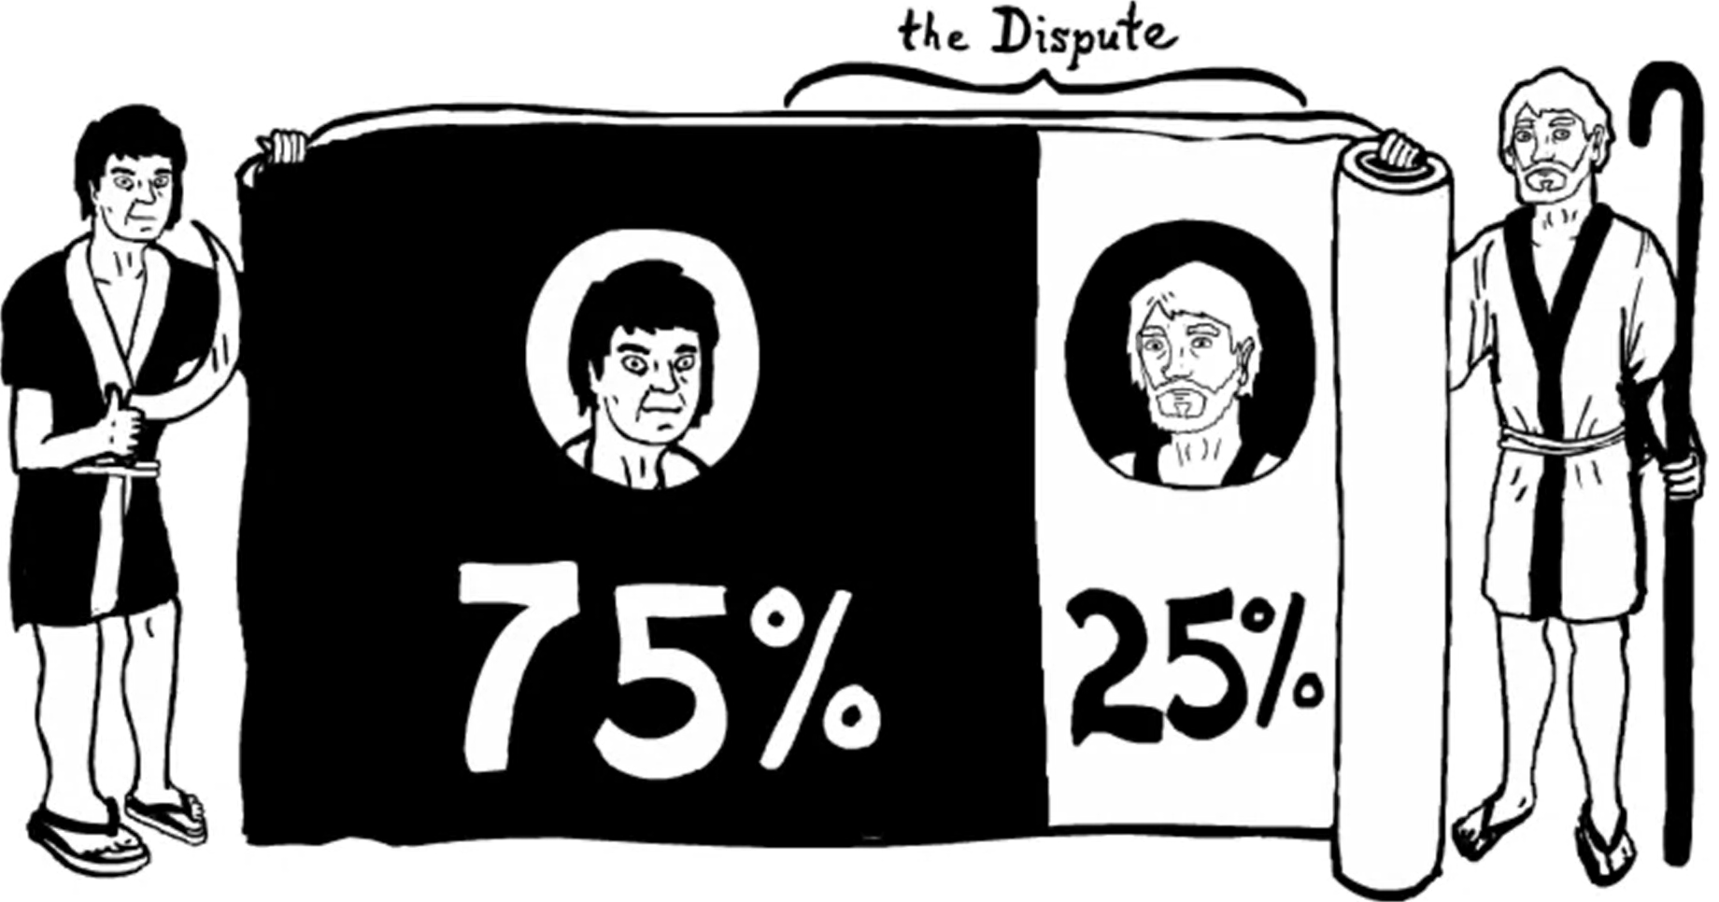
Приклад
Рішення Талмуда полягає в тому, щоб надати кожній стороні те, що їй поступилися, і потім розділити спірну частину. Таким чином, Каїн отримує те, що йому поступився Авель – половину тканини – плюс половину спірної половини, що в сумі становить три чверті. Каїн нічого не поступився Авелю, тому Авель отримує лише половину спірної частини, тобто половину половини, або чверть.

Slide 9
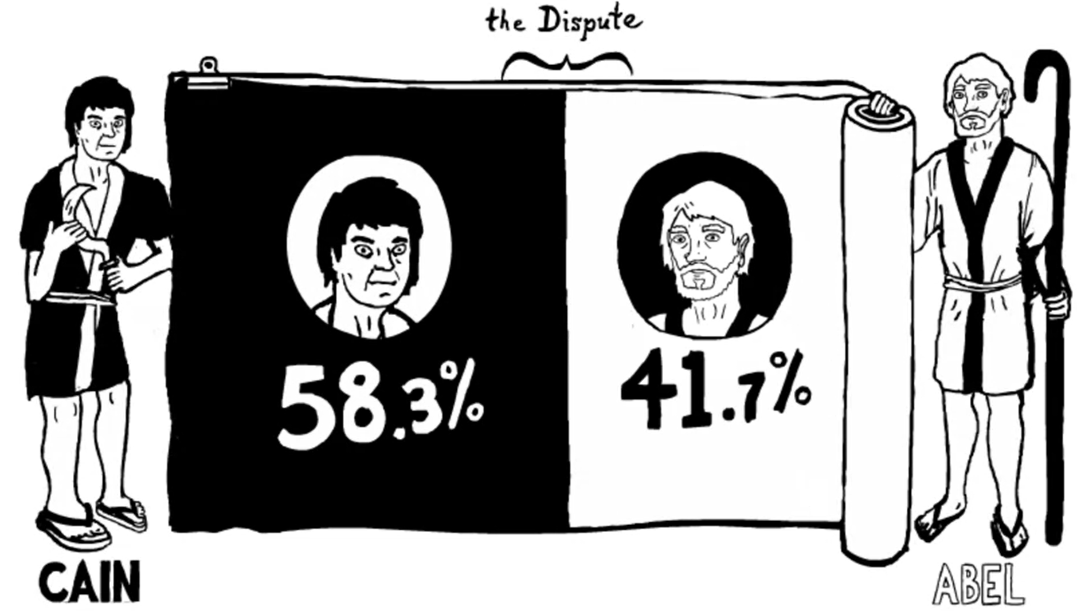
Приклад
Тепер уявімо, що перший не такий жадібний. Він претендує на дві третини тканини, поступаючись третиною другому. Як і раніше, другий претендує на половину тканини і дозволяє першому отримати іншу половину.
На цей раз спірною є лише шоста частина тканини. Згідно з принципом Талмуда, перший отримує свою половину плюс одну дванадцяту, а Авель отримує свою третину плюс одну дванадцяту. Просте рішення, навіть якщо його важко точно виміряти.
Notes:
На цьому етапі, мабуть, ви задумалися: чому другий претендує лише на половину тканини? Якби він вимагав більше, він би отримав більше. Так, це правда як за пропорційним поділом, так і за принципом "Розділеної тканини". Ми очікуємо, що кожна сторона намагатиметься висунути найбільшу вимогу, яку вона може обґрунтувати.
Претензія першого може здатися непропорційною, але, можливо, він може аргументувати, чому він потребує більше тканини.
На цьому етапі я не очікую, що ви переконаєтеся, що один із підходів розумніший за інший. У наступних сесіях ми розглянемо більше прикладів. Зараз я хочу, щоб ви побачили, що існує інша розумна альтернатива пропорційному поділу.
Мені подобається цей підхід не тому, що він походить із Талмуда, а тому, що він збігається з ідеєю розділення "пирога".

Slide 10
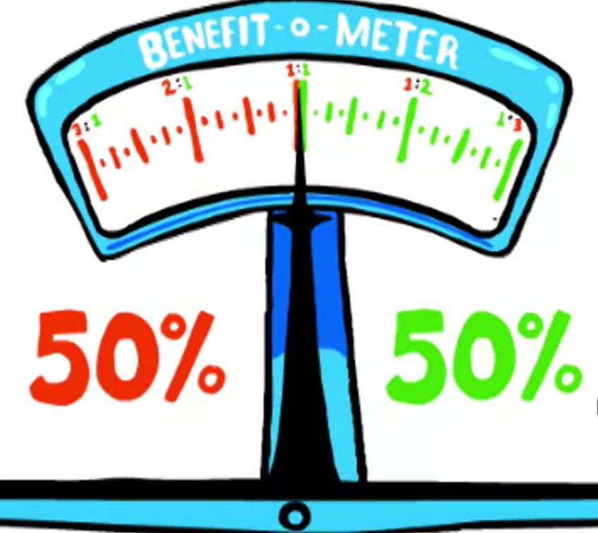
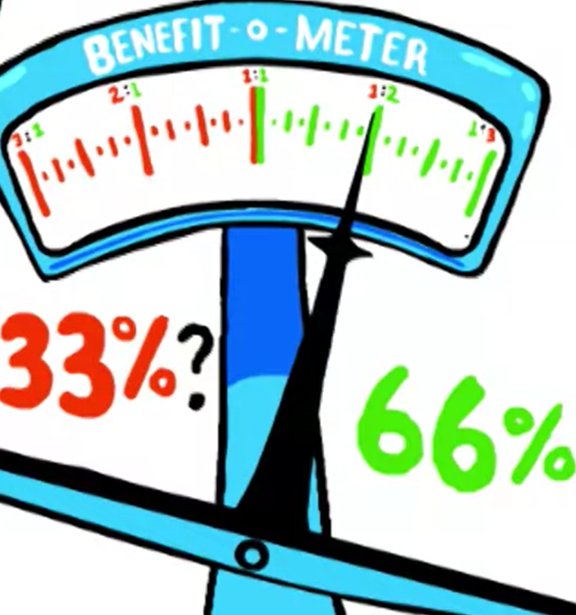
Переходим до іншого прикладу
Припустимо, що два партнери беруть участь у проєкті, як вони мають розподілити витрати? Відповідь очевидна, якщо обидва отримують однакову вигоду. У такому випадку вони повинні поділити витрати 50 на 50. Однак питання стає цікавішим, коли партнери отримують різні вигоди.
Наприклад, що, якщо один має удвічі більшу вигоду, ніж інший? Чи означає це, що він має платити удвічі більше?

Slide 11
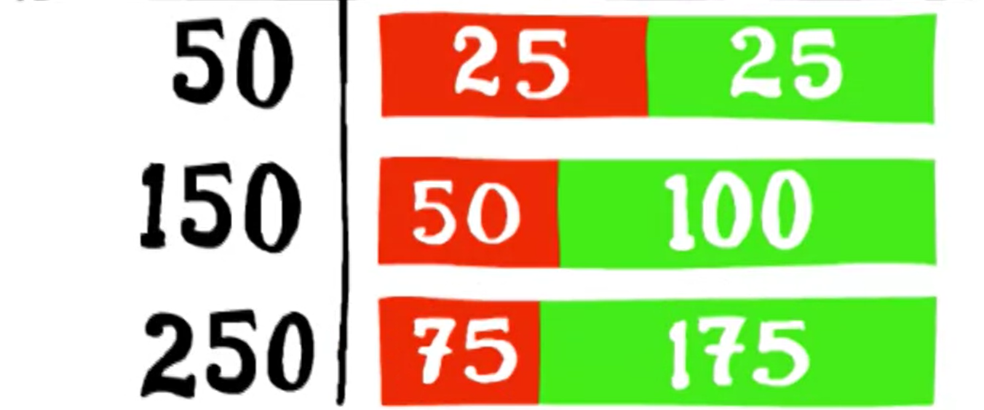
Приклад
Нехай маємо компанії А і Б. Потенційні вигоди, не враховуючи витрати на проєкт, становлять для компанії А 100, а для компанії Б — 200. Обидві сторони ніколи не заплатять більше, ніж отримують вигоду. Очевидне рішення - заплатити пропорційно отриманої вигоди, проте є і інший спосіб.
Якщо вартість проєкту складає 50, то вона ділиться рівно: 25 і 25 між А та Б.
Якщо проєкт коштує 150, то розподіл буде 50 і 100.
І якщо вартість складає 250, то її розподіляють як 75 і 175.
Notes:
На перший погляд, можна подумати, що це виглядає дещо випадковим або навіть дуже випадковим. Здається, що ми ділимо витрати рівно в першому випадку, пропорційно у другому, а в третьому — хто знає як.

Slide 12
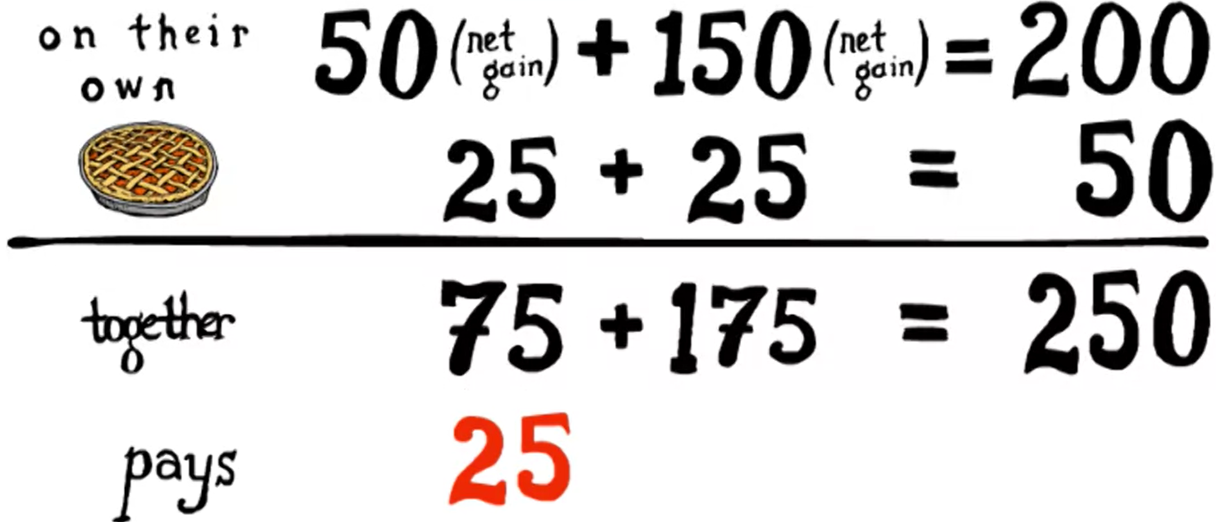
Приклад (вартість проєкту 50)
Компанія А реалізує проєкт самостійно, оскільки отримує чистий прибуток 50 (100 вигоди мінус 50 витрат). Подібно, компанія Б реалізує проєкт самостійно і отримає чистий прибуток 150 (200 вигоди мінус 50 витрат). Отже, без угоди компанії можуть отримати чисті вигоди в розмірі 200. Вони можуть збільшити свої вигоди з 200, працюючи окремо, до 250, працюючи разом. Отже, вартість угоди — це 50. Ось і є пиріг. Для того щоб отримати ці 50, Команія А так само потребує компанію Б, як і Б потребує А, і саме тому, ці 50 слід поділити рівно між ними.
В кінці дня А отримує чисту вигоду 75, що означає, що А платить 25. А Б отримує чисту вигоду 175, що означає, що Б платить 25.
Notes:
Як ви могли здогадатися, тут немає трьох правил. Є тільки одне правило, яке об'єднує всі три випадки. Це принцип поділеного пирога, але справжній ключ до основної логіки — це подивитися на сам пиріг.
Розглянемо перший рядок, де загальна вартість становить 50. То який же пиріг?
Згадайте визначення пирога — це те, що дві сторони можуть створити, працюючи разом, порівняно з тим, що вони могли б отримати самостійно. 250 — це одна частина, те, що вони можуть створити, працюючи разом. Але що вони можуть створити самостійно?
Якщо вони не досягнуть угоди, що зроблять компанії?

Slide 13
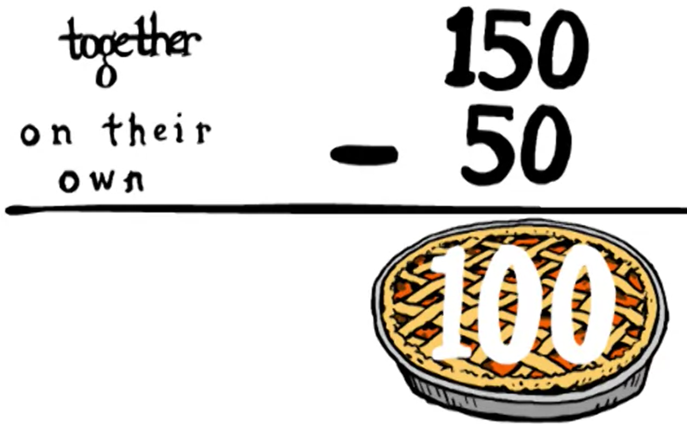
Приклад (вартість проєкту 150)
Розглянемо, що компанії отримують самостійно:
Тепер, компанія А не стане реалізовувати проєкт, який коштує більше, ніж отримана вигода.
Команія Б натомість витрачає 150 і отримує вигоду 50.
Без угоди компанії можуть отримати разом вигоду в розмірі 50. Вони можуть збільшити свої вигоди з 50, працюючи окремо, до 150, працюючи разом. Отже, пиріг — це 100. Щоб отримати ці додаткові 100, А так само потребує Б, як і Б потребує А. Тому, вони повинні поділити ці 100 порівну. А отримає чисту вигоду 50, що означає, що він платить 50. А Б отримає чисту вигоду 100, що означає, що вона платить 100.

Slide 14
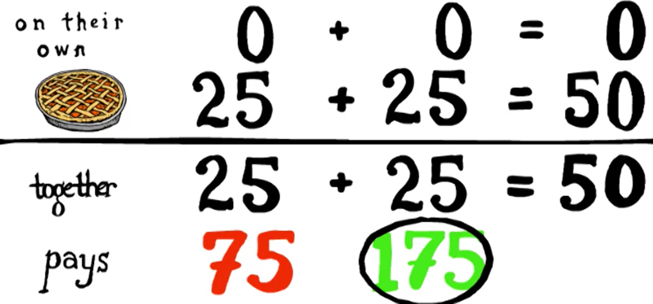
Приклад (вартість проєкту 250)
У цьому випадку без угоди компанії нічого не отримують, а з угодою, можуть отримати 50, працюючи разом.
І ці 50 слід також розділити рівномірно.
Тоді компанія А платить 75 і компанія Б платить 175

Slide 15
Деякі підсумки
Переговорні проблеми не приходять до вас вже сформульованими і зав'язаними на бантик. Люди не приходять і не кажуть: ось пиріг. Багато важкої роботи в переговорах полягає в тому, щоб взяти факти з реальності і перетворити їх на рамки, в яких ви можете зрозуміти, що насправді є пиріг.

Slide 16
Дякую за увагу

